Slide 1
STOFFEN - DICHTHEID
Vaardigheid
Formules ombouwen
2010 JHB pastoor

Slide 2
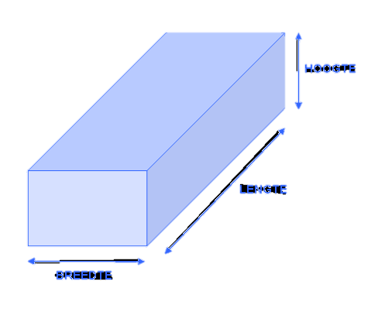
STOFFEN - DICHTHEID
Oppervlakte vierkant/rechthoek
$$V=Volume$$
$$A=Oppervlakte$$
$$V=l×b×h$$
$$A=l×b$$
$$V=A×h$$

Slide 3
STOFFEN - DICHTHEID
Oppervlakte vierkant/rechthoek
$$Wat te doen als een letter \\ rechts van het=teken niet bekend is$$
$$l=\frac{V}{b×h}$$
$$V=l×b×h$$
$$h=\frac{V}{A}$$
$$V=A×h$$

Slide 4
STOFFEN - DICHTHEID
Omgekeerde bewerking
Bij wiskunde heb je de volgende bewerkingen geleerd
1 ()
2 ² √
3 x :
4 + -
Als je weet dat 8 = 2 x 4 dan is 2 = 8 : 4
8 = 6 + 2 dan is 6 = 8 – 2
Zo werk het met formules ook.

Slide 5
STOFFEN - DICHTHEID
Omgekeerde bewerking
Bij wiskunde heb je de volgende bewerkingen geleerd
1 ()
2 ² √
3 x :
4 + -
Als je weet dat $y=2x$ dan is $x=\frac{y}{2}$
$y=x+2$ dan is $x=y−2$
.

Slide 6
BEWEGING – BASIS ALGEBRA
Omzetten van een formule
De omgekeerde bewerking
5 = 10
\ 2
/ 2
2 x 4 = 8
/4
6 / 2 = 3
x2
2 = 8 / 4
6 = 3 x 2

Slide 7
BEWEGING – BASIS ALGEBRA
Omzetten van een formule
De omgekeerde bewerking
v = s
\ t
/ t
v x t = s
/v
t = s / v

Slide 8
BEWEGING – s = v x t
Snelheid berekenen met een formule
afstand = snelheid x tijd
s = v x t
s
v x t
afstand
s = v x t
snelheid
v = s / t
tijd
t = s / v
6 = 3 x 2
3 = 6 / 2
2 = 6 / 3

Slide 9
BEWEGING – s = v x t
afstand
s = v x t
snelheid
v = s / t
tijd
t = s / v
massa
m = V x ρ
Volume
V = m / ρ
Dichtheid
ρ = m / V
Kracht
F = m x g
massa
m = F / g
aantrekkingskracht
g = F / m
6 = 3 x 2
3 = 6 / 2
2 = 6 / 3

